Slide 1

“a : b”

Slide 3
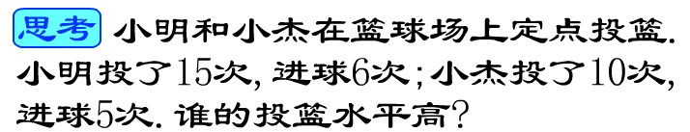
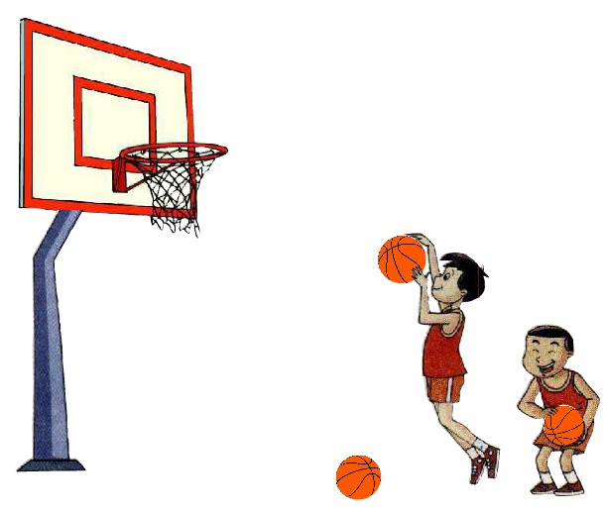


Slide 4
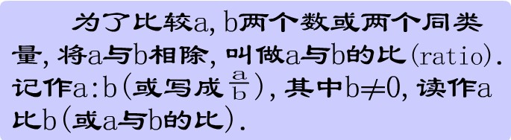

Slide 5

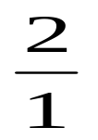

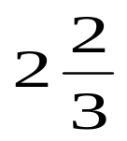
注意：
当写成 这种形式时，仍然读作6比15。
当比的后项是1时，这个“1”不能省 略，如2:1、 ；同样8:3可以写成 ，但不能写成 。
比值可以用带分数、假分数也可以用小数表示
比与比值的区别：比是两个数或两个量 之间的关系；比值是一个数值。

Slide 6
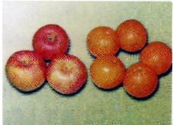

3：5
苹果与橙子的个数比是________，也可以写成__________。
橙子与苹果的个数比是________，也可以写成___________。
5：3

Slide 7
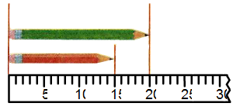


长铅笔与短铅笔的长度比是____________。
短铅笔与长铅笔的长度比是_____________。

Slide 8



比、除法和分数的关系
除法
分数
比

Slide 9


资料来源：3A备课网--整册备课资料打包下载
http://www.3abeike.com/

